Slide 1
14^{èmes} Rencontres de la Fondation Alzheimer
3 et 4 décembre 2026

Slide 2

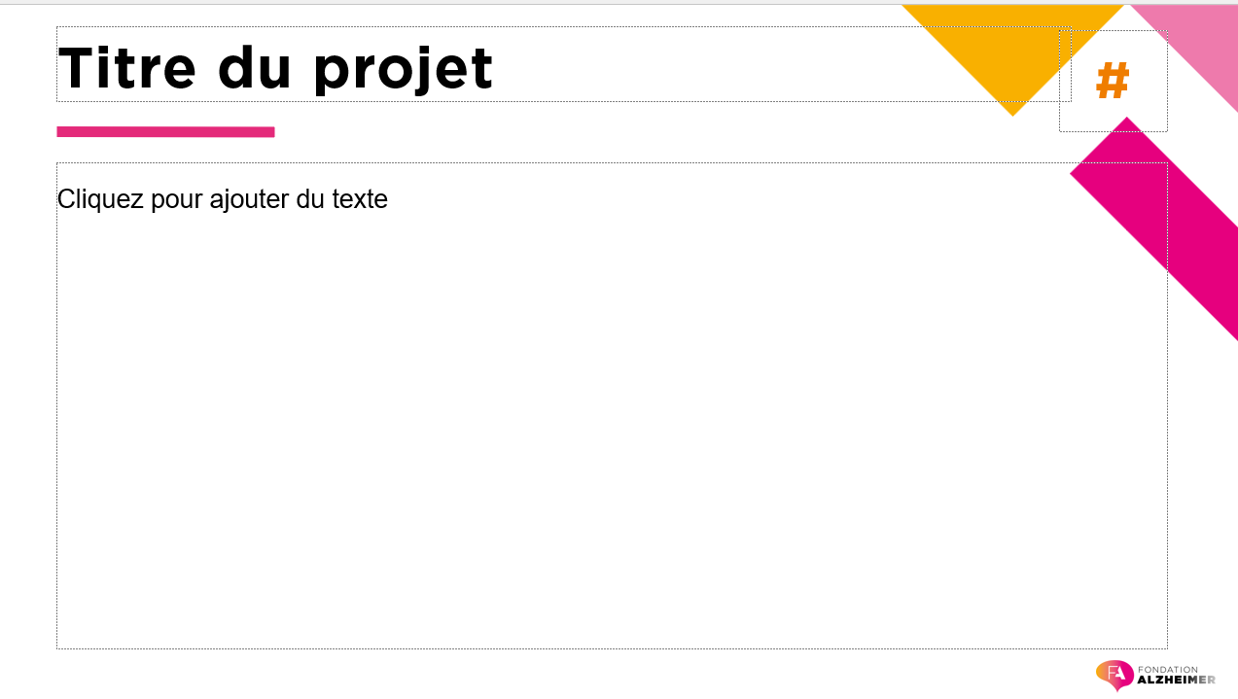

Contenu de votre présentation flash :
Votre présentation flash devra obligatoirement être rédigée en anglais mais peut être exposée oralement en anglais ou en français.
Vous avez le droit aux 3 slides suivantes, seulement :
  La slide 1 : votre nom, votre prénom, le numéro qui vous sera attribué pour votre passage
  ainsi que les logos de votre laboratoire et/ou partenaires
  Slide 2 : le titre du projet que vous présentez, les figures et explications
  Slide 3 : votre numéro de poster afin que l’on puisse voter pour votre présentation
Utilisez les polices d’écriture suivantes :
  Arial Bold (taille 36) pour les titres
  Arial Regular (taille 20 max) pour le contenu de votre diapositive

